Slide 1
CLAUDE CODE USAGE MONITOR
Claude Code 사용량 모니터
사용자 가이드
버전 1.0.0 · Windows 10 / 11 (64bit)
Innogrid Co., Ltd.
GNU General Public License v3.0 only · 2026

Slide 2
목차
이 문서의 구성
0. 개요
개발 배경, 프로그램 구성, 동작 방식, 설치 전 준비
1. 설치
설치 순서와 각 화면, 설치 후 확인, 조용한 설치
2. 기능 소개
메인 창, 트레이 상주, 알림, 설정, 알림 관리, 디버그 콘솔
3. 제거
제거 방법과 제거 중 고르는 선택지, 지워지는 것과 남는 것
4. Claude Code CLI 지원
터미널 상태줄 표시, 훅 등록과 해제
5. 기타
라이선스, 문제 해결, 사양과 제한, 문의
Claude Code 사용량 모니터 v1.0.0 사용자 가이드
1

Slide 3
SECTION 0
개요
— 개발 배경
— 프로그램 구성
— 동작 방식
— 설치 전 준비
2

Slide 4
0. 개요
0.1 개발 배경
왜 만들었는가
• 한도는 있는데 눈에 보이지 않았다. Claude Code 는 5시간 세션 한도와 주간 한도를 쓰지만, 작업 중에는 얼마나 썼는지 알 길이 없습니다. 한도에 걸린 뒤에야 알게 되고, 그때는 이미 작업이 끊깁니다.
• 확인하려면 손이 갔다. 브라우저의 Claude 앱을 열어 사용량 화면까지 들어가야 합니다. 코드를 쓰다 말고 할 일은 아닙니다.
• 모델별 주간 한도는 특히 안 보였다. 세션과 전체 주간은 터미널 상태줄에 올릴 수 있지만, 모델별 주간 한도(예: Fable)는 Claude Code 가 상태줄로 넘기는 자료에 아예 들어 있지 않습니다.
그래서 트레이에 상주하면서 세 지표를 스스로 조회하고, 한도에 가까워지면 먼저 알려 주는 프로그램을 만들었습니다.
만들면서 지킨 것
• 토큰을 쓰지 않는다 — 사용량 조회는 모델을 호출하지 않으므로 요금이 붙지 않습니다.
• 관리자 권한을 요구하지 않는다 — 사용자 폴더에만 설치하고 씁니다.
• 남의 설정을 말없이 고치지 않는다 — Claude Code 의 설정 파일은 물어보고, 고치기 전에 백업합니다.
Claude Code 사용량 모니터 v1.0.0 사용자 가이드
3

Slide 5
0. 개요
0.2 프로그램 구성
실행 파일 두 개로 나뉩니다
ClaudeCodeMonitor.exe
트레이 상주 본체
ccm_probe.exe
Claude Code statusline 훅
• claude 를 띄워 세 지표를 주기적으로 조회한다
• 추이 차트와 게이지로 보여 준다
• 임계치를 넘으면 윈도우 알림을 띄운다
• 로그인할 때 자동으로 뜬다
• Claude Code 가 넘긴 자료를 읽는다
• 스냅샷 파일로 남긴다
• 터미널 아래에 한 줄을 그린다
• 본체가 없어도 혼자 동작한다
둘은 따로 돕니다. 훅만 등록해도 상태줄은 나오고, 본체만 켜도 트레이 감시는 동작합니다. 함께 쓰면 상태줄에 모델별 값까지 붙습니다.
보는 지표 | 무엇 | 주기
현재 세션 | 5시간 단위 세션 한도 사용률 | 5시간마다 재설정
모든 모델 (주간) | 일주일 동안 모든 모델을 합친 사용률 | 주 단위 재설정
모델별 (주간) | 특정 모델의 주간 사용률 (예: Fable) | 주 단위 재설정
Claude Code 사용량 모니터 v1.0.0 사용자 가이드
4

Slide 6
0. 개요
0.3 동작 방식
사용량을 얻는 길이 둘이고, 얻을 수 있는 지표 수가 다릅니다
경로 | 누가 부르는가 | 얻는 지표 | 비용 | 신선도
① statusline 훅 | Claude Code 가 ccm_probe 를 부른다 | 2개 (세션·모든 모델) | 없음 (파일 한 번 쓰기) | 약 5초마다
② claude CLI 조회 | 본체가 claude 를 띄워 물어본다 | 3개 이상 (모델별 포함) | 1~2초, 토큰 비용 없음 | 조회 간격만큼 (기본 5분)
왜 두 길이 필요한가
• 모델별 주간 한도는 ①에 없습니다. Claude Code 가 상태줄로 넘기는 자료에는 세션과 전체 주간 둘뿐입니다. 프로그램이 버리는 것이 아니라 처음부터 들어오지 않습니다.
• ①은 요청할 수 없습니다. Claude Code 가 줄 때만 받는 구조라, 사용자가 보고 싶을 때 값을 당겨올 수 없습니다. 그래서 본체는 ②로 직접 물어봅니다.
• 그래서 서로를 채웁니다. 본체가 ②로 알아낸 모델별 값을 남겨 두면, 훅이 상태줄을 그릴 때 그 값을 함께 적습니다.
사용량 조회는 모델을 호출하지 않습니다. 조회를 아무리 자주 해도 토큰 요금은 붙지 않습니다. 다만 조회 1회에 claude 세션이 하나 뜨므로 간격을 너무 짧게 두지는 마십시오.
Claude Code 사용량 모니터 v1.0.0 사용자 가이드
5

Slide 7
0. 개요
0.4 설치 전 준비
확인할 것은 세 가지뿐입니다
항목 | 요구 사항 | 확인 방법
운영체제 | Windows 10 또는 11 (64bit) | 설정 > 시스템 > 정보
Claude Code | 설치되어 있고 로그인되어 있을 것 | 터미널에서 claude --version
관리자 권한 | 필요 없음 | UAC 창이 뜨지 않습니다
디스크 공간 | 약 32 MB | 설치 화면에 필요한 공간이 표시됩니다
Qt · C 런타임 | 따로 설치할 것 없음 | 설치본에 함께 들어 있습니다
Claude Code 가 없거나 로그인되어 있지 않으면 사용량 조회가 실패합니다. 프로그램은 뜨지만 값이 채워지지 않고 상태 표시등이 [조회 실패] 로 바뀝니다.
설치되는 자리
프로그램 %LOCALAPPDATA%\Programs\ClaudeCodeMonitor\
설정·이력 %LOCALAPPDATA%\ClaudeCodeMonitor\
자동 실행 HKCU\Software\Microsoft\Windows\CurrentVersion\Run
Claude Code 사용량 모니터 v1.0.0 사용자 가이드
6

Slide 8
SECTION 1
설치
— 설치 순서
— 화면별 안내
— 설치 후 확인
— 조용한 설치
7

Slide 9
1. 설치
1.1 설치 순서 한눈에
설치 파일을 두 번 누르면 다섯 화면이 지나갑니다. 관리자 권한은 묻지 않습니다.
①
시작
안내를 읽고 [다음]
②
라이선스
GPLv3 전문. [다음]
③
설치 위치
기본값 그대로 [설치]
④
설치 중
파일 복사 (수 초)
⑤
완료
확인란 2개 고르고 [마침]
›
›
›
›
설치 파일
ClaudeCodeMonitor-1.0.0-setup.exe 약 9.5 MB
이미 실행 중이면 설치 관리자가 먼저 알립니다. 트레이 아이콘에서 [종료] 한 뒤 다시 시작하십시오.
인터넷에서 받은 파일은 SmartScreen 경고가 뜰 수 있습니다. [추가 정보] > [실행] 으로 진행하십시오.
Claude Code 사용량 모니터 v1.0.0 사용자 가이드
8

Slide 10
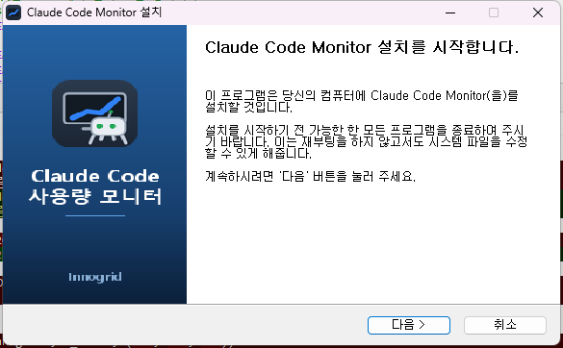
1. 설치
1.2 ① 시작 화면
• 무엇을 하는 화면인가 설치를 시작한다는 안내만 보여 줍니다.
• 할 일 [다음] 을 누릅니다.
• 되돌리기 이 화면에서는 [취소] 로 언제든 그만둘 수 있습니다. 아직 아무것도 바뀌지 않습니다.
화면 ①
Claude Code 사용량 모니터 v1.0.0 사용자 가이드
9

Slide 11
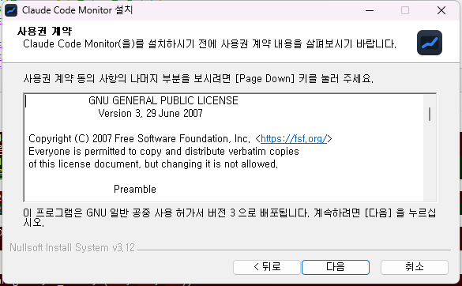
1. 설치
1.3 ② 라이선스 화면
• 무엇을 하는 화면인가 GNU 일반 공중 사용 허가서 버전 3(GPLv3) 전문입니다.
• 단추가 [동의함] 이 아닌 이유 GPLv3 는 프로그램을 쓰기 위해 동의를 받아야 하는 계약이 아닙니다. 보여 주기만 하므로 단추도 [다음] 입니다.
• 할 일 [다음] 을 누릅니다. 전문은 설치 폴더에도 LICENSE 파일로 남습니다.
화면 ②
Claude Code 사용량 모니터 v1.0.0 사용자 가이드
10

Slide 12
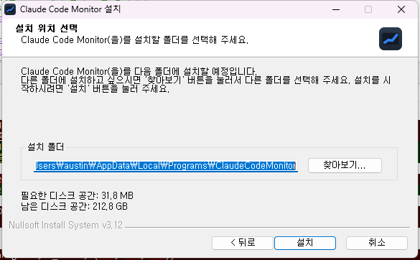
1. 설치
1.4 ③ 설치 위치 화면
• 기본 설치 위치 %LOCALAPPDATA%\Programs\ClaudeCodeMonitor
• 바꿔도 되는가 됩니다. 다만 기본값을 권합니다. 관리자 권한이 필요 없는 자리이고, 제거할 때도 그대로 찾아갑니다.
• 필요한 공간 약 32 MB. 화면 아래에 남은 공간과 함께 표시됩니다.
• 할 일 [설치] 를 누릅니다.
Program Files 에 설치하지 않는 것은 일부러입니다. 사용자 한 사람에게 매인 프로그램이라 권한 상승이 필요 없습니다.
화면 ③
Claude Code 사용량 모니터 v1.0.0 사용자 가이드
11

Slide 13
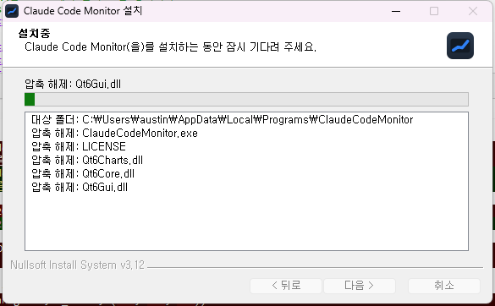
1. 설치
1.5 ④ 설치 중 화면
• 무엇이 일어나는가 실행 파일과 Qt 런타임, C 런타임을 설치 폴더에 풉니다. 보통 수 초면 끝납니다.
• 시작 메뉴 바로가기 [Claude Code Monitor] 와 [제거] 두 개가 만들어집니다.
• 제어판 등록 [앱 및 기능] 목록에 올라가 나중에 거기서도 제거할 수 있습니다.
• 자세히 보기 무엇이 풀리는지 한 줄씩 확인할 수 있습니다.
화면 ④
Claude Code 사용량 모니터 v1.0.0 사용자 가이드
12

Slide 14
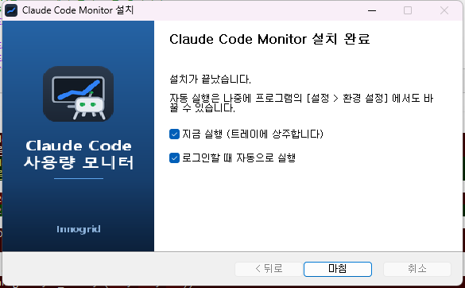
1. 설치
1.6 ⑤ 완료 화면 — 확인란 두 개
확인란 | 켜면
지금 실행 | 설치 관리자를 닫으면서 프로그램을 띄웁니다
로그인할 때 자동으로 실행 | 로그인할 때마다 트레이에 자동으로 올라옵니다
• 둘 다 기본으로 켜져 있습니다. 권장값입니다.
• 자동 실행은 나중에 [설정 > 환경 설정] 이나 트레이 우클릭 메뉴에서도 바꿀 수 있습니다.
• 끄고 마치면 자동 실행 등록을 하지 않습니다.
[마침] 을 누르면 설치가 끝납니다.
화면 ⑤
Claude Code 사용량 모니터 v1.0.0 사용자 가이드
13

Slide 15
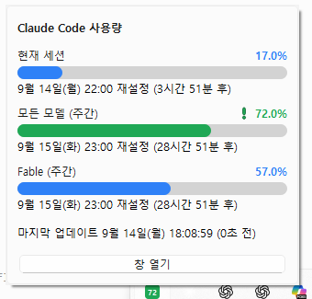
1. 설치
1.7 설치 후 확인
세 군데만 보면 제대로 깔렸는지 알 수 있습니다
• 트레이 아이콘 작업 표시줄 오른쪽에 사용률 숫자가 적힌 아이콘이 생깁니다. 보이지 않으면 [숨겨진 아이콘 표시(^)] 안에 있습니다.
• 시작 메뉴 [Claude Code Monitor] 폴더 안에 실행 바로가기와 [제거] 가 있습니다.
• 자동 실행 작업 관리자 > [시작 앱] 목록에 ClaudeCodeMonitor 가 보입니다. 완료 화면에서 확인란을 켠 경우입니다.
• 첫 값이 뜨기까지 프로그램이 뜬 뒤 claude 에게 물어보는 데 1~2초가 걸립니다. 그 사이 값은 비어 있습니다.
트레이 아이콘을 한 번 누르면 나오는 팝업
설치 직후에는 [훅 미등록] 로 표시됩니다. 터미널 상태줄 표시를 함께 쓰려면 4장을 보십시오. 훅을 등록하지 않아도 사용량 조회와 알림은 그대로 동작합니다.
Claude Code 사용량 모니터 v1.0.0 사용자 가이드
14

Slide 16
1. 설치
1.8 조용한 설치와 재설치
여러 대에 배포하거나 다시 깔 때
화면 없이 설치하기
ClaudeCodeMonitor-1.0.0-setup.exe /S
ClaudeCodeMonitor-1.0.0-setup.exe /S /D=C:\Tools\ClaudeCodeMonitor
• /S 화면 없이 설치합니다. 확인란이 없으므로 자동 실행은 권장값(등록함)으로 처리합니다.
• /D= 설치 위치를 지정합니다. 반드시 맨 마지막에 적고, 따옴표를 쓰지 않습니다.
다시 설치할 때
상황 | 어떻게 되는가
같은 위치에 덮어쓰기 | 기존 파일을 덮어씁니다. 설정과 사용률 이력은 그대로 남습니다
실행 중인 채로 설치 | 설치 관리자가 먼저 알립니다. 트레이에서 종료한 뒤 진행하십시오
다른 위치에 설치 | 이전 폴더는 남습니다. 먼저 제거하는 편이 깔끔합니다
Claude Code 사용량 모니터 v1.0.0 사용자 가이드
15

Slide 17
SECTION 2
기능 소개
— 메인 창
— 트레이 상주
— 알림과 임계치
— 설정
— 부가 기능
16

Slide 18
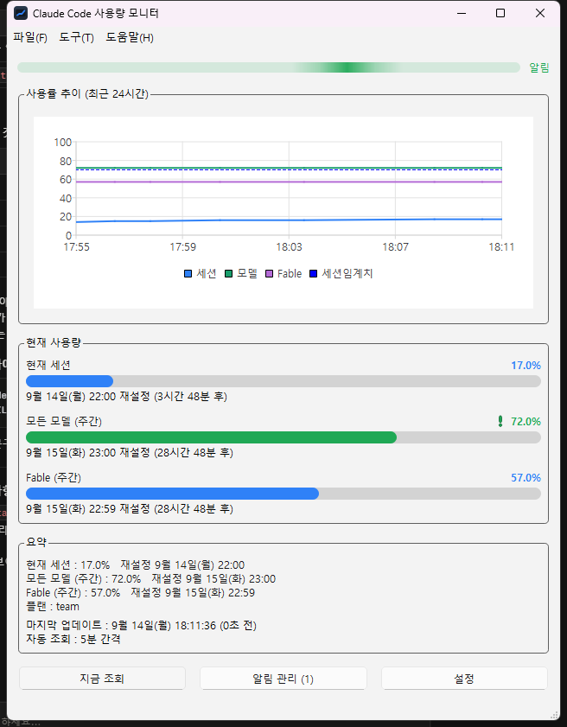
2. 기능 소개
2.1 메인 창 한눈에
위에서부터 네 칸입니다
• ① 상태 표시등 빛 하나가 좌우로 오갑니다. 색은 사용량 수준, 움직임은 프로그램 상태를 말합니다.
• ② 사용률 추이 (최근 24시간) 지표별 꺾은선과 임계치 점선. 쌓아 둔 표본으로 그립니다.
• ③ 현재 사용량 지표별 가로 막대. 색이 알림 수준(정상·알림·경고·위험)을 따릅니다. 재설정 시각이 함께 나옵니다.
• ④ 요약 세 지표의 사용률과 재설정 시각, 플랜, 마지막 업데이트 시각, 자동 조회 간격.
• ⑤ 아래쪽 단추 셋 [지금 조회] · [알림 관리 (N)] · [설정]. N 은 아직 확인하지 않은 알림 건수입니다.
켠 직후에는 표본이 하나뿐이라 선이 그려지지 않습니다. 차트 아래에 그 사실을 알리는 문구가 뜹니다.
Claude Code 사용량 모니터 v1.0.0 사용자 가이드
17

Slide 19
2. 기능 소개
2.2 상태 표시등
색과 움직임이 서로 다른 것을 말합니다
색 — 사용량 수준
움직임 — 프로그램 상태
색 | 뜻
파랑 | 임계치를 하나도 넘지 않음
초록 | 알림 임계치를 넘음
주황 | 경고 임계치를 넘음
빨강 | 위험 임계치를 넘음
움직임 | 뜻
천천히 오간다 | 정상. 옆 글자는 사용량 수준 이름
빠르게 오간다 | 조회 중
주황 세모가 붙는다 | 훅 미등록
오가지 않고 깜박인다 | 조회 실패
색에 프로그램 상태를 싣지 않는 이유 — 그러면 주황이 겹칩니다. [훅 미등록] 의 주황과 [경고 도달] 의 주황을 구별할 수 없습니다. 색은 사용량만 말하므로, 화면 어디서든 빨강은 언제나 “사용량이 위험하다” 입니다.
기준은 세 지표 중 가장 심각한 것입니다. 트레이 아이콘의 색과 정확히 같은 값을 씁니다.
Claude Code 사용량 모니터 v1.0.0 사용자 가이드
18

Slide 20
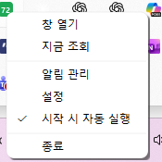
2. 기능 소개
2.3 트레이 상주
창을 닫아도 트레이에서 계속 지켜봅니다
동작 | 결과
아이콘 보기 | 가장 심각한 지표의 사용률이 숫자로 그려집니다
마우스 올리기 | 세 지표·마지막 갱신·미확인 알림 건수가 즉시 뜹니다
한 번 누르기 | 팝업이 열리고 그때 새로 조회합니다
두 번 누르기 | 메인 창을 띄웁니다
우클릭 | 창 열기 · 지금 조회 · 알림 관리 · 설정 · 자동 실행 · 종료
마우스를 올릴 때는 조회하지 않습니다. 도구 설명은 마지막 조회값을 보여 주고, 실제 조회는 누를 때 합니다.
한 번 누르면 뜨는 팝업
우클릭 메뉴
단일 인스턴스입니다. 두 번 실행해도 아이콘이 둘로 늘지 않습니다.
Claude Code 사용량 모니터 v1.0.0 사용자 가이드
19

Slide 21
2. 기능 소개
2.4 임계치와 알림
정해 둔 사용률을 넘으면 알려 줍니다
수준 | 아이콘 | 쓰임
(기본) | 없음 · 파랑 | 임계치를 하나도 넘지 않은 상태
알림 | 느낌표 · 초록 | 슬슬 신경 쓸 때
경고 | 세모 · 주황 | 곧 한도에 닿을 때
위험 | 엑스 · 빨강 | 거의 다 썼을 때
• 지표 하나에 여러 줄 현재 세션 70% 알림 · 85% 경고 · 95% 위험 처럼 층을 둘 수 있습니다.
• 한 번 알린 것은 다시 알리지 않습니다 같은 임계치는 재설정 전까지 한 번만 뜹니다.
• 한 번에 여러 개를 넘으면 알림은 한 건으로 묶어 띄우고, 목록에는 임계치마다 한 줄씩 남습니다.
• 알림을 꺼도 윈도우 알림만 뜨지 않을 뿐, 알림 관리 목록에는 계속 쌓입니다.
알림이 가는 곳 두 군데
경로 | 지우는 주체
윈도우 알림 (토스트) | 알림 센터에 쌓이고 OS 가 관리합니다
프로그램의 알림 관리 창 | 파일에 누적되고 프로그램에서 지웁니다
자리를 비운 동안 뜬 알림도 [알림 관리] 에서 나중에 볼 수 있습니다.
Claude Code 사용량 모니터 v1.0.0 사용자 가이드
20

Slide 22
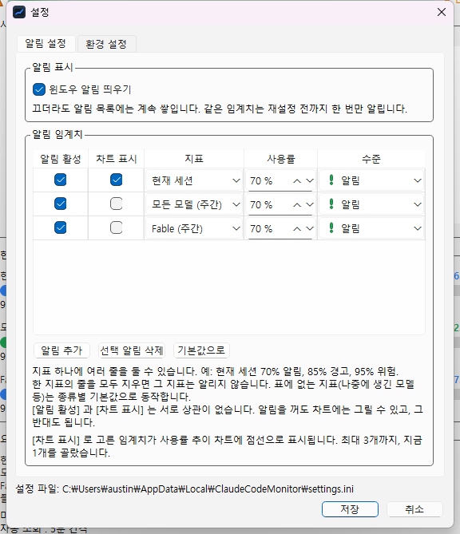
2. 기능 소개
2.5 설정 — 알림 설정 탭
언제 알릴 것인가
• 윈도우 알림 띄우기 끄면 토스트가 뜨지 않습니다. 목록에는 그대로 쌓입니다.
• 알림 활성 그 줄의 임계치로 알릴지 정합니다. 지표의 모든 줄을 끄면 그 지표는 알리지 않습니다.
• 차트 표시 사용률 추이 차트에 점선으로 그릴 임계치를 고릅니다. 최대 3개까지이며, 세 개가 차면 나머지가 잠깁니다.
• 지표 · 사용률 · 수준 어느 지표의 몇 %에서 어떤 수준으로 알릴지 정합니다.
• 알림 추가 / 선택 삭제 / 기본값으로 줄을 늘리거나 지우고, 처음 상태로 되돌립니다.
[알림 활성] 과 [차트 표시] 는 서로 상관이 없습니다. 알리지 않으면서 차트에만 그릴 수도 있고 그 반대도 됩니다.
Claude Code 사용량 모니터 v1.0.0 사용자 가이드
21

Slide 23
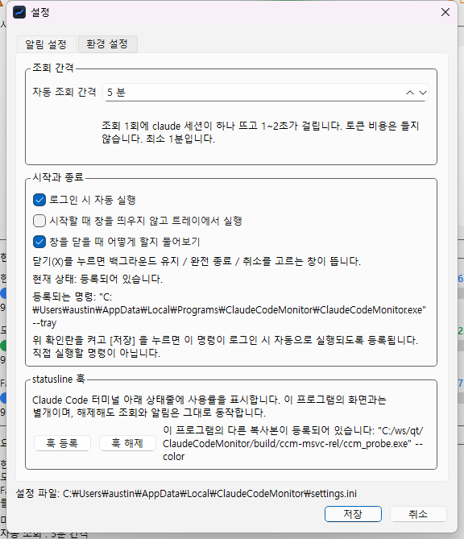
2. 기능 소개
2.6 설정 — 환경 설정 탭
어떻게 동작할 것인가
• 자동 조회 간격 기본 5분. 0 으로 두면 자동 조회를 하지 않습니다(수동 조회만). 최소 1분입니다.
• 로그인 시 자동 실행 켜고 [저장] 하면 등록됩니다. 등록될 명령이 화면에 함께 보입니다.
• 시작할 때 트레이에서 실행 창을 띄우지 않고 트레이로만 올라옵니다.
• 창을 닫을 때 물어보기 닫기(X)를 눌렀을 때 어떻게 할지 묻습니다. 끄면 지금 동작이 한 줄로 표시됩니다.
• statusline 훅 [훅 등록] / [훅 해제] 와 현재 등록 상태. 자세한 것은 4장에 있습니다.
등록된 자동 실행 명령이 지금 실행 파일과 다르면 그 사실을 알려 줍니다. 설치 위치를 옮겼거나 다른 빌드로 등록해 둔 경우입니다.
Claude Code 사용량 모니터 v1.0.0 사용자 가이드
22

Slide 24
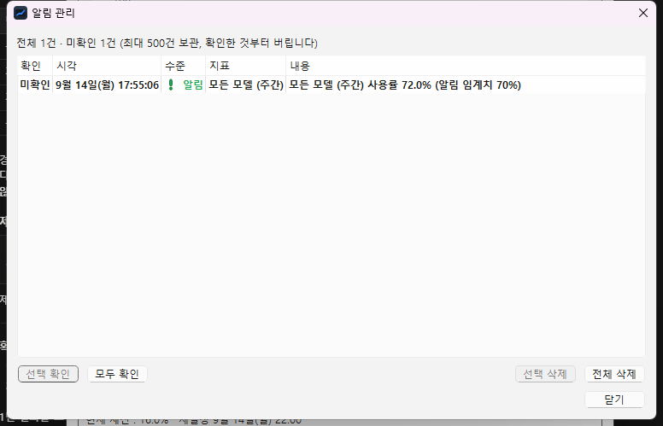
2. 기능 소개
2.7 알림 관리 창
지나간 알림을 모아 봅니다
단추 | 하는 일
선택 확인 | 고른 줄을 확인 처리 (목록에는 남음)
모두 확인 | 전부 확인 처리
선택 삭제 | 고른 줄만 지움
전체 삭제 | 목록을 비움
• 미확인 줄은 굵게 나오고 첫 열에 [미확인] 이라고 적힙니다.
• 줄을 두 번 누르면 확인 처리됩니다.
• 최대 500건을 보관하고, 확인한 것부터 버립니다.
• 미확인 건수는 메인 창의 [알림 관리 (N)] 단추와 트레이 도구 설명에도 나옵니다.
확인과 삭제는 다른 동작입니다. 확인은 “봤다” 이고 목록에 남으며, 삭제는 목록에서 없앱니다.
Claude Code 사용량 모니터 v1.0.0 사용자 가이드
23

Slide 25
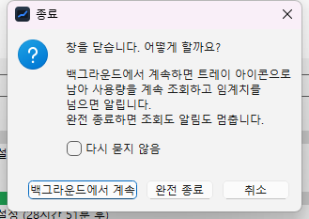
2. 기능 소개
2.8 창을 닫을 때
트레이 상주 프로그램의 닫기는 뜻이 둘입니다
선택 | 동작
백그라운드에서 계속 | 창만 숨기고 트레이에서 계속 조회·알립니다 (기본 선택)
완전 종료 | 조회와 알림을 모두 멈춥니다
취소 | 닫지 않습니다. Esc 도 여기로 걸립니다
• 다시 묻지 않음 켜면 그때 고른 동작을 기억해 다음부터 바로 그렇게 합니다.
• 취소와 함께 켠 체크는 무시합니다 “묻지 말고 앞으로 취소해라” 는 말이 성립하지 않습니다.
• 다시 묻게 하려면 [설정 > 환경 설정 > 창을 닫을 때 어떻게 할지 물어보기] 를 켭니다.
• 묻지 않는 자리 [파일 > 종료] 와 트레이 메뉴의 [종료] 는 뜻이 분명하므로 묻지 않습니다.
Claude Code 사용량 모니터 v1.0.0 사용자 가이드
24

Slide 26
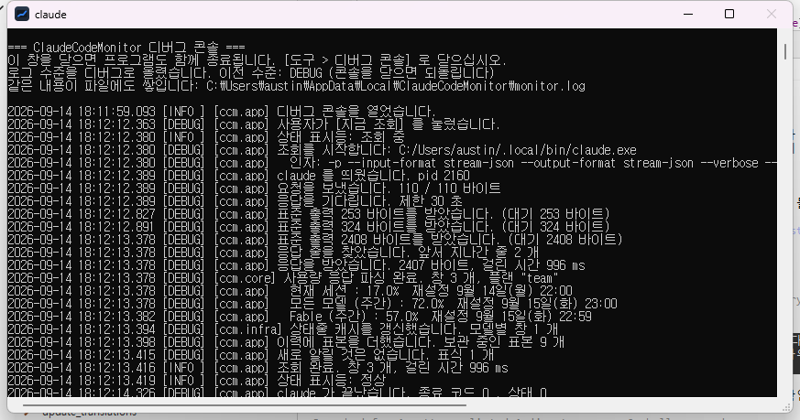
2. 기능 소개
2.9 디버그 콘솔
무슨 일이 일어나는지 눈으로 봅니다 ([도구 > 디버그 콘솔])
• 조회 한 번의 처음부터 끝까지, 설정을 저장한 내용, 어긋난 구간의 사정이 흐릅니다.
• 릴리즈 빌드에서도 동작합니다. 개발자 전용 장치가 아닙니다.
• 같은 내용이 monitor.log 파일에도 쌓입니다.
• 여는 동안 로그 수준을 DEBUG 로 올리고, 닫으면 되돌립니다.
이 창을 닫으면 프로그램도 함께 종료됩니다. 콘솔을 떼려면 [도구 > 디버그 콘솔] 을 다시 눌러 끄십시오.
문제를 문의할 때 이 화면이나 monitor.log 를 함께 보내 주시면 원인을 빨리 찾을 수 있습니다.
Claude Code 사용량 모니터 v1.0.0 사용자 가이드
25

Slide 27
2. 기능 소개
2.10 데이터가 쌓이는 자리
모두 %LOCALAPPDATA%\ClaudeCodeMonitor\ 아래에 있습니다
파일 | 내용 | 지워지면
settings.ini | 조회 간격, 임계치 목록, 알림 설정, 종료 동작 | 기본값으로 되돌아갑니다
history.json | 사용률 표본. 7일 보관하며 차트가 최근 24시간을 읽습니다 | 차트가 비고 다시 쌓입니다
alerts.json | 알림 목록. 확인 여부 포함, 최대 500건 | 지나간 알림이 사라집니다
snapshot.json | statusline 훅이 남긴 원본 자료 | 훅이 다시 만듭니다
monitor.log | 실행 로그 | 다시 쌓입니다
설정을 레지스트리가 아니라 INI 파일로 두는 이유 — 제거할 때 지우기 쉽고, 문제가 생겼을 때 사용자가 직접 열어 볼 수 있기 때문입니다. 자동 실행 등록만 OS 가 정한 자리(레지스트리)를 씁니다.
이 폴더는 프로그램을 지워도 물어본 뒤에만 지워집니다. 3장을 보십시오.
Claude Code 사용량 모니터 v1.0.0 사용자 가이드
26

Slide 28
SECTION 3
제거
— 제거하는 세 가지 방법
— 화면별 선택지
— 지워지는 것과 남는 것
27

Slide 29
3. 제거
3.1 제거하는 방법
어느 길로 들어가도 같은 제거 관리자가 뜹니다
①
시작 메뉴
[Claude Code Monitor] > [제거]
②
설정 앱
설정 > 앱 > 설치된 앱 > Claude Code Monitor > 제거
③
설치 폴더
설치 폴더의 uninstall.exe 를 직접 실행
제거 순서
① 제거 확인
② statusline 훅
③ 사용자 데이터
④ 완료
실행 중이면 제거 관리자가 먼저 알립니다. 트레이 아이콘에서 [종료] 한 뒤 [확인] 을 누르십시오.
Claude Code 사용량 모니터 v1.0.0 사용자 가이드
28

Slide 30
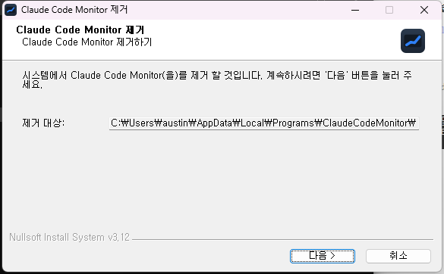
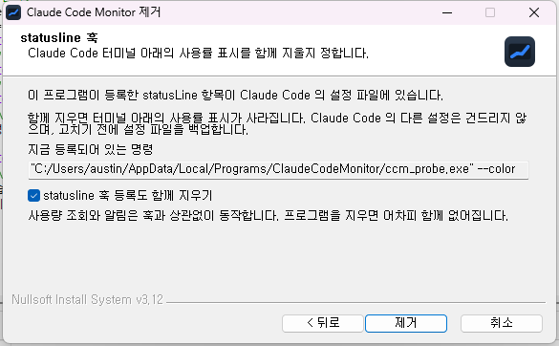
3. 제거
3.2 ① 제거 확인 · ② statusline 훅
① 무엇을 어디서 지울지 확인합니다
② statusline 훅을 함께 지울지 고릅니다
② 화면은 지금 Claude Code 설정에 무엇이 등록되어 있는지 그대로 보여 줍니다. 무엇을 지우는지 모르고 누르지 않도록, 등록된 명령을 화면에 적습니다.
Claude Code 사용량 모니터 v1.0.0 사용자 가이드
29

Slide 31
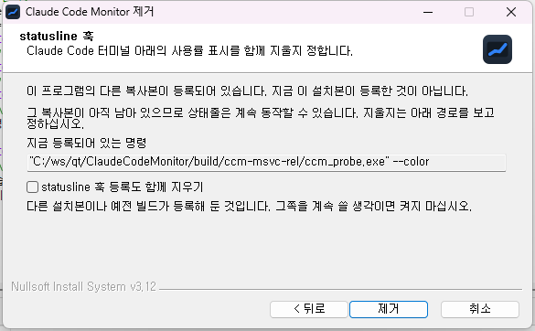
3. 제거
3.3 ② statusline 훅 화면이 고르는 것
지금 등록되어 있는 것에 따라 화면의 말과 확인란이 달라집니다
지금 등록된 것 | 화면이 하는 말 | 확인란
없음 | 지울 것이 없습니다 | 꺼짐 · 잠김
이 설치본이 등록한 것 | 이 프로그램이 등록한 항목입니다 | 켜짐
다른 복사본 (파일 없음) | 없는 파일을 가리켜 상태줄이 빈칸으로 보입니다 | 켜짐
다른 복사본 (파일 있음) | 지금 이 설치본이 등록한 것이 아닙니다 | 꺼짐
다른 프로그램의 설정 | 건드리지 않습니다 | 꺼짐 · 잠김
• 없는 파일을 가리키는 등록은 그냥 지웁니다 되살릴 방법이 없고, 남겨 두면 Claude Code 의 상태줄이 이유 없이 빈칸으로 보입니다.
• 살아 있는 다른 복사본은 기본으로 두지 않습니다 그쪽은 지금도 동작 중인 설정입니다. 경로를 보고 직접 켜야 지웁니다.
• 남의 설정은 파일을 열지도 않습니다 제거 관리자가 남의 설정 파일을 말없이 고쳐서는 안 됩니다.
다른 복사본이 등록되어 있을 때
Claude Code 사용량 모니터 v1.0.0 사용자 가이드
30

Slide 32
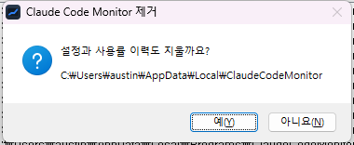
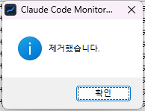
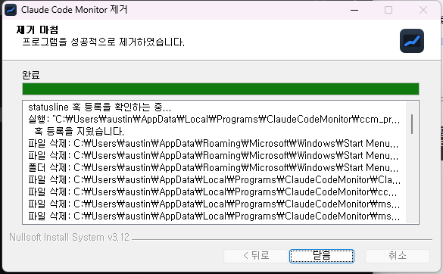
3. 제거
3.4 ③ 사용자 데이터 · ④ 완료
③ 설정과 사용률 이력을 지울지 묻습니다
④ 끝났다는 안내
③ 의 선택 | 결과
예 | 설정·이력·알림 목록을 모두 지웁니다
아니요 | 그대로 남깁니다. 다시 설치하면 이어서 씁니다
④ 무엇을 지웠는지 한 줄씩 남습니다
되돌릴 수 없는 쪽이므로, 다시 설치할 생각이 조금이라도 있으면 [아니요] 를 권합니다.
Claude Code 사용량 모니터 v1.0.0 사용자 가이드
31

Slide 33
3. 제거
3.5 지워지는 것과 남는 것
제거 관리자는 자기가 만든 것만 지웁니다
대상 | 어떻게 | 비고
설치한 파일 | 지웁니다 | 설치 폴더를 통째로 지우지 않고 설치한 파일만 이름으로 지웁니다
시작 메뉴 바로가기 | 지웁니다
로그인 시 자동 실행 등록 | 지웁니다 | 없는 파일을 가리키는 항목이 시작 앱 목록에 남지 않도록
시작 프로그램 켜고 끈 기록 | 지웁니다 | 작업 관리자에서 껐던 기록. Run 값과 짝입니다
트레이 아이콘 표시 설정 | 지웁니다 | 우리 실행 파일을 가리키는 항목만. 다른 프로그램 것은 건드리지 않습니다
제어판 등록 정보 | 지웁니다 | [설치된 앱] 목록에서 사라집니다
설정 · 이력 · 알림 목록 | 물어봅니다 | ③ 에서 고릅니다
statusline 훅 등록 | 골라서 | ② 에서 고릅니다
트레이 아이콘 표시 설정을 지운 결과는 다시 로그인해야 [설정 > 개인 설정 > 작업 표시줄] 목록에 반영됩니다. 그 목록은 탐색기가 메모리에 들고 있는 것을 그리기 때문입니다.
조용한 제거
uninstall.exe /S — 화면이 없으므로 statusline 훅과 사용자 데이터는 모두 남깁니다. 되돌릴 수 없는 쪽을 묻지 않고 하지 않기 위해서입니다.
Claude Code 사용량 모니터 v1.0.0 사용자 가이드
32

Slide 34
SECTION 4
Claude Code CLI 지원
— 터미널 아래 상태줄
— 훅 등록과 해제
— 값의 출처와 신선도
33

Slide 35
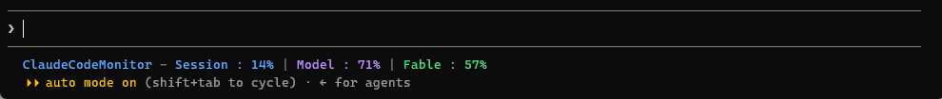
4. CLI 지원
4.1 터미널 아래에 한 줄
Claude Code 를 쓰는 동안 눈을 떼지 않고 사용률을 봅니다
Claude Code 화면 아래에 나오는 상태줄
조각 | 어디서 오는가 | 얼마나 신선한가
Session | Claude Code 가 훅에게 넘기는 자료의 5시간 창 | 상태줄이 갱신될 때마다 (약 5초)
Model | 같은 자료의 주간 창 (모든 모델) | 위와 같음
Fable 등 | 트레이 본체가 남겨 둔 모델별 값 | 본체의 조회 간격만큼 (기본 5분)
색이 들어갑니다. 사용률이 오를수록 진해지며, 검은 바탕에서 읽기 좋도록 채도를 낮춰 잡았습니다.
세 번째 조각(모델별)은 트레이 본체가 켜져 있을 때만 나옵니다. 본체를 끄면 그 조각이 사라지고 앞의 두 개만 남습니다.
Claude Code 사용량 모니터 v1.0.0 사용자 가이드
34

Slide 36
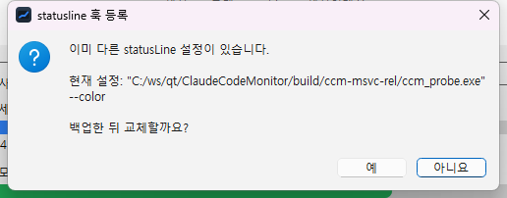
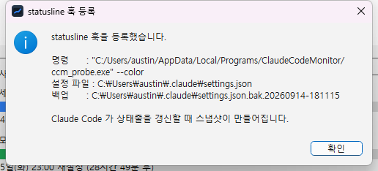
4. CLI 지원
4.2 훅 등록하기
프로그램에서 한 번 누르면 끝납니다
• 어디서 누르는가 [도구 > statusline 훅 등록] 또는 [설정 > 환경 설정 > statusline 훅 > 훅 등록]
• 이미 다른 설정이 있으면 무엇이 걸려 있는지 보여 주고 물어봅니다. 덮어쓰기 전에 확인할 수 있습니다.
• 백업 고치기 전에 settings.json.bak.<타임스탬프> 로 백업합니다.
• 적용 시점 Claude Code 는 세션을 시작할 때 설정을 읽습니다. 등록한 뒤에는 Claude Code 를 다시 시작해야 상태줄이 나옵니다.
이미 다른 설정이 있을 때
훅은 Claude Code 의 설정 파일을 건드리는 유일한 기능입니다. 그래서 확인 없이는 아무것도 고치지 않습니다.
등록이 끝나면 무엇을 어디에 적었는지 알려 줍니다
Claude Code 사용량 모니터 v1.0.0 사용자 가이드
35

Slide 37
4. CLI 지원
4.3 등록되는 내용과 해제
무엇이 적히고, 어떻게 지우는가
적히는 자리와 내용
해제 — 우리 것만 지웁니다
등록된 것 | 하는 일
없음 | 알리고 끝
우리 ccm_probe | 확인받고 지웁니다
다른 복사본 · 있음 | 그 사실을 밝히고 확인받은 뒤 지웁니다
다른 복사본 · 없음 | 묻지 않고 지웁니다
남의 명령 | 파일을 열지도 않습니다. 알리기만 합니다
%USERPROFILE%\.claude\settings.json
{
"statusLine": {
"type": "command",
"command": "\"C:/Users/.../ClaudeCodeMonitor/ccm_probe.exe\" --color"
}
}
• 경로를 슬래시로 적는 이유 Claude Code 는 상태줄 명령을 bash 에 넘깁니다. 역슬래시를 그대로 적으면 bash 가 이스케이프로 먹어 명령을 찾지 못합니다.
• CLAUDE_CONFIG_DIR 이 환경변수가 있으면 그 경로의 settings.json 을 씁니다.
• [설정 > 환경 설정 > 훅 해제] 를 누르거나,
• 터미널에서 ccm_probe --unregister 를 실행합니다.
가리키는 파일이 이미 없는 등록은 묻지 않고 지웁니다. 되살릴 방법이 없기 때문입니다.
Claude Code 사용량 모니터 v1.0.0 사용자 가이드
36

Slide 38
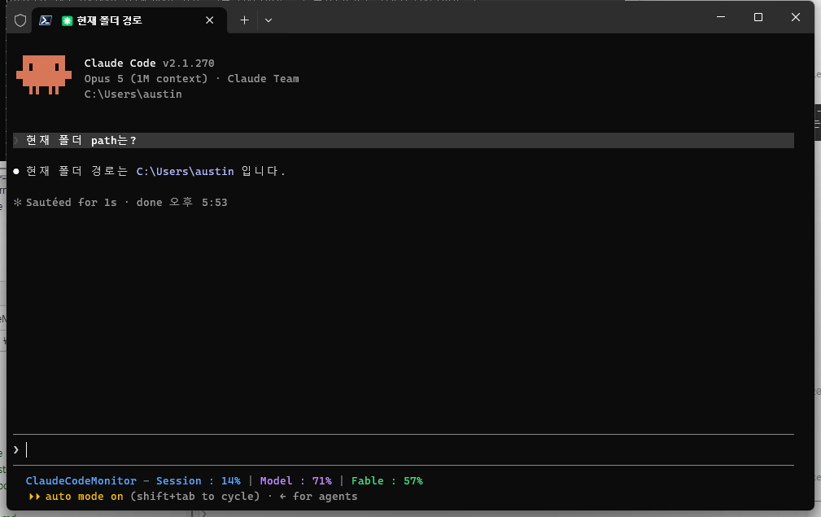
4. CLI 지원
4.4 실제 터미널 화면
Claude Code 를 띄우면 아래쪽에 한 줄이 붙습니다
• 상태줄이 비어 있다면 훅을 등록한 뒤 Claude Code 를 다시 시작했는지 확인하십시오.
• 모델별 조각이 없다면 트레이 본체가 꺼져 있거나, 켠 뒤 아직 한 번도 조회하지 않은 것입니다.
• 값이 낡았다면 본체의 조회 간격(기본 5분)만큼 늦습니다. [지금 조회] 를 누르면 바로 새로 고쳐집니다.
• 훅은 본체 없이도 돕니다 본체를 지워도 세션과 모든 모델 두 조각은 계속 나옵니다.
Claude Code 사용량 모니터 v1.0.0 사용자 가이드
37

Slide 39
SECTION 5
기타
— 라이선스
— 문제 해결
— 사양과 제한
— 문의
38

Slide 40
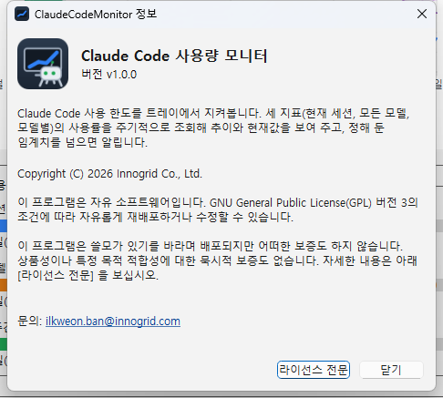
5. 기타
5.1 라이선스
GNU General Public License v3.0 only
• 자유 소프트웨어입니다 쓰고, 복제하고, 고치고, 다시 배포할 수 있습니다.
• 다시 배포할 때 GPLv3 전문(LICENSE)을 함께 주어야 합니다. 설치 폴더와 zip 묶음 모두에 들어 있습니다.
• 고쳐서 배포할 때 고친 것도 같은 GPLv3 로 내야 합니다.
• 보증 쓸모가 있기를 바라며 배포되지만 어떠한 보증도 하지 않습니다.
• 전문 보기 정보 창의 [라이선스 전문] 단추를 누르면 실행 파일에 실린 전문이 열립니다.
[도움말 > ClaudeCodeMonitor 정보]
GPLv3 를 고른 것은 선택이 아니라 의무였습니다. 이 프로그램은 Qt 를 씁니다.
Claude Code 사용량 모니터 v1.0.0 사용자 가이드
39

Slide 41
5. 기타
5.2 문제 해결
자주 묻는 것
증상 | 원인 | 해결
값이 채워지지 않고 [조회 실패] | claude 를 찾지 못하거나 로그인되어 있지 않음 | 터미널에서 claude --version 과 로그인 상태를 확인하십시오
차트에 선이 없다 | 켠 직후라 표본이 하나뿐 | 몇 분 두면 그려집니다. 이력은 7일 보관합니다
[훅 미등록] 이 계속 뜬다 | statusline 훅을 등록하지 않음 | [도구 > statusline 훅 등록]. 등록하지 않아도 조회와 알림은 동작합니다
터미널 상태줄이 비어 있다 | 등록 후 Claude Code 를 다시 시작하지 않음 | Claude Code 는 세션 시작 때 설정을 읽습니다. 다시 시작하십시오
트레이 아이콘이 안 보인다 | Windows 11 이 숨김 영역에 넣음 | [숨겨진 아이콘 표시(^)] 를 누르거나, 작업 표시줄 설정에서 항상 보이게 하십시오
폴더를 옮겼더니 자동 실행이 깨졌다 | 등록된 명령이 절대 경로 | 설정 창에서 자동 실행을 껐다 켜고, 훅도 다시 등록하십시오
알림이 뜨지 않는다 | 윈도우 알림을 껐거나 집중 지원 중 | [설정 > 알림 설정 > 윈도우 알림 띄우기] 와 Windows 알림 설정을 확인하십시오
원인을 찾기 어려우면 [도구 > 디버그 콘솔] 을 켜고 [지금 조회] 를 눌러 보십시오. 같은 내용이 monitor.log 에도 남습니다.
Claude Code 사용량 모니터 v1.0.0 사용자 가이드
40

Slide 42
5. 기타
5.3 사양과 제한
알아 두면 좋은 값들
항목 | 값
기본 조회 간격 | 5분
조회 간격 범위 | 1분 ~ 720분 (0 = 자동 조회 안 함)
조회 1회 소요 | 1~2초
토큰 비용 | 없음 (모델을 호출하지 않음)
차트가 보는 구간 | 최근 24시간
이력 보관 | 7일
항목 | 값
알림 목록 보관 | 최대 500건 (확인한 것부터 버림)
차트 임계치 점선 | 최대 3개
설치 크기 | 약 32 MB
관리자 권한 | 필요 없음
인스턴스 | 하나만 (두 번 실행해도 하나)
언어 | 한국어 · 영어 (OS 설정을 따름)
알아 둘 제한
• 과거 값은 프로그램이 켜져 있는 동안 쌓은 것뿐입니다. 꺼 둔 동안의 사용량은 차트에 남지 않습니다.
• 모델별 주간 값은 트레이 본체가 켜져 있을 때만 얻을 수 있습니다.
• get_usage 는 Claude Code SDK 의 내부 규약이라 Claude Code 판이 바뀌면 달라질 수 있습니다. 실패해도 상태줄 경로는 그대로 동작합니다.
• Windows 전용입니다. 트레이 상주와 레지스트리 등록이 Windows 방식에 맞춰져 있습니다.
Claude Code 사용량 모니터 v1.0.0 사용자 가이드
41

Slide 43
문의
ilkweon.ban@innogrid.com
Claude Code 사용량 모니터 v1.0.0
Copyright (C) 2026 Innogrid Co., Ltd. · GNU General Public License v3.0 only

